Slide 1
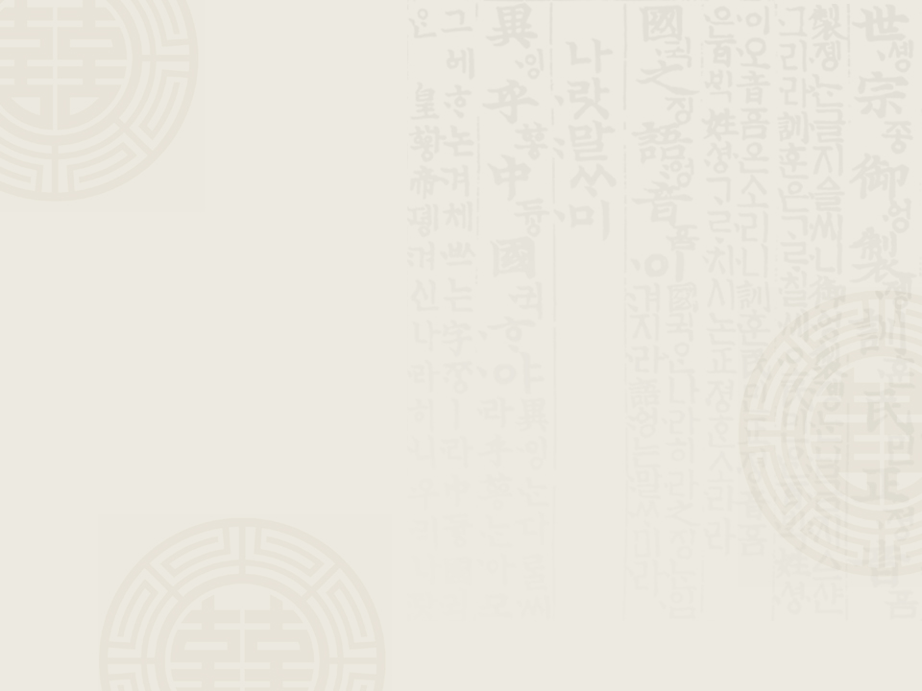
간도협약
21*0***9 장*영

Slide 2
목차
간도협약
일본이 간도를 조선의 영토라고 인정한 이유
간도협약이 무효라는 증거
의의 와 평가

Slide 3
간도 협약: 간도 협약(間島協約)은 1909년 9월 4일, 일본제국이 청 제국과 도문강(圖們江)을 한(韓)ㆍ청(淸) 사이의 국경으로 정하여 간도를 청 제국영토로 인정하는 것을 체결한 조약이다

Slide 4
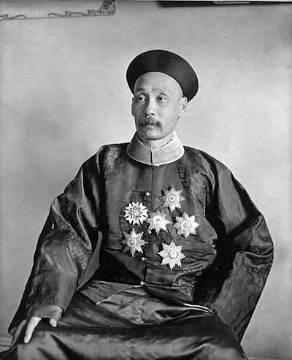
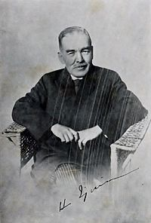
청 대표 량둔양
일본 대표 히코키치

Slide 5
첫째, 두만강을 양국의 국경으로 하고, 상류는 정계비를 지점으로 하여 석을수로 국경을 삼는다.
둘째, 용정촌, 국자가(局子街), 두도구(頭道溝), 면초구(面草溝) 등 네 곳에 영사관이나 영사관 분관을 설치한다.
셋째, 청나라는 간도 지방에 한민족의 거주를 승준(承准)한다.
넷째, 간도 지방에 거주하는 한민족은 청나라의 법권(法權) 관할 하에 두며, 납세와 행정상 처분도 청국인과 같이 취급한다.
다섯째, 간도 거주 한국인의 재산은 청국인과 같이 보호되며, 선정된 장소를 통해 두만강을 출입할 수 있다.
여섯째, 일본은 길회선(吉會線 : 延吉에서 會寧間 철도)의 부설권을 가진다.
일곱째, 가급적 속히 통감부 간도 파출소와 관계 관원을 철수하고 영사관을 설치한다.

Slide 6
https://news.naver.com/main/read.nhn?mode=LPOD&mid=tvh&oid=052&aid=0000264587
동영상 보고 가겠습니다~~

Slide 7
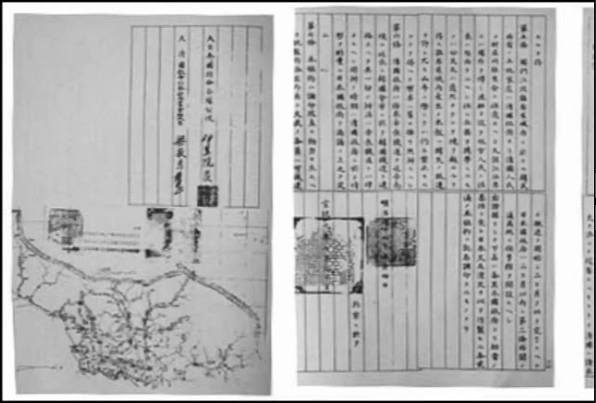
일본이 간도를 조선의 영토로 인정한 이유
야욕을 충족하기 위한 수단

Slide 8
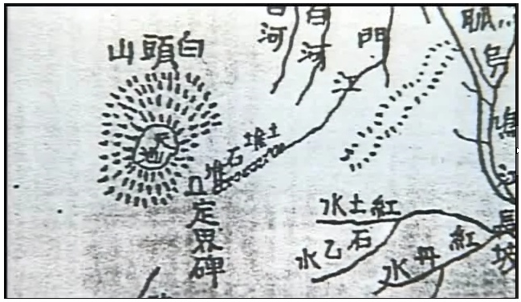
철도 부설권의 획득
황금알을 낳는 거위

Slide 9
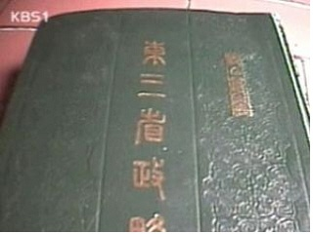
간도협약은 무효!
청나라 내부 문서 발견

Slide 10
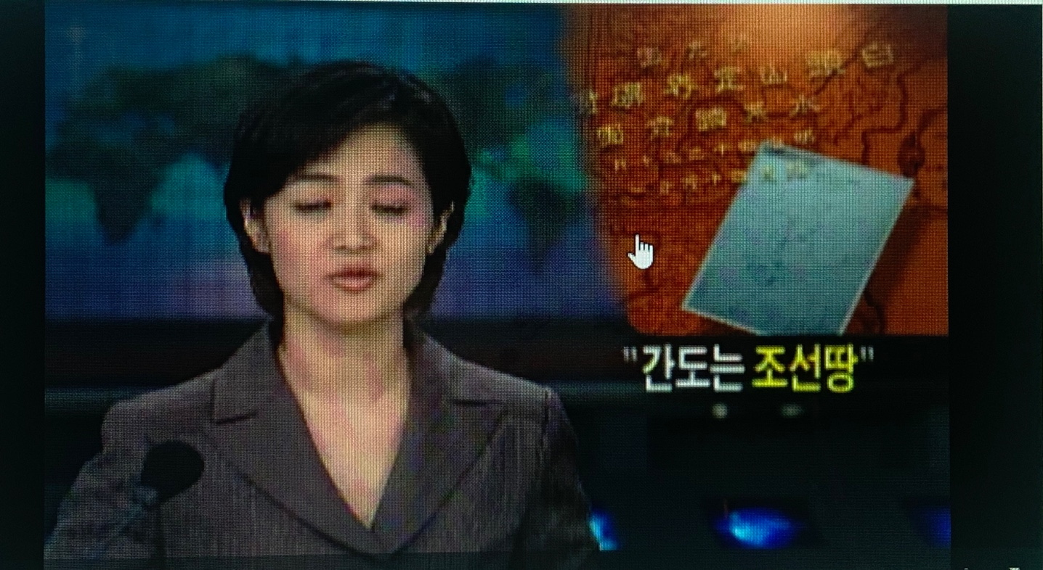
일본인이 1909년에 만든 실측지도에 간도는 조선땅 증거 나왔다

Slide 11
동영상 !!!
http://imnews.imbc.com/20dbnews/history/2004/1944842_19594.html

Slide 12
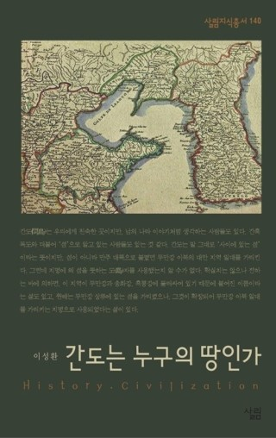
의의
1909년의 간도 협약은 당사자인 대한제국 정부가 참여하지 않은 가운데 취해진 한국 영토의 할양.

Slide 13
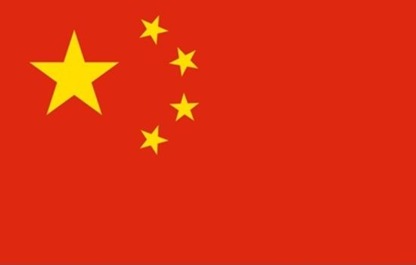
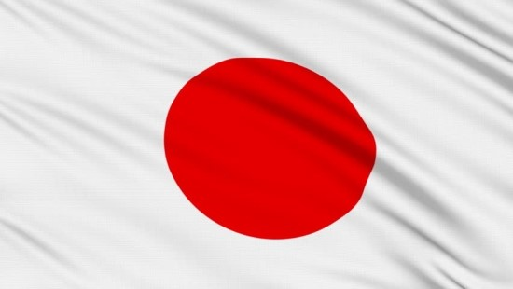
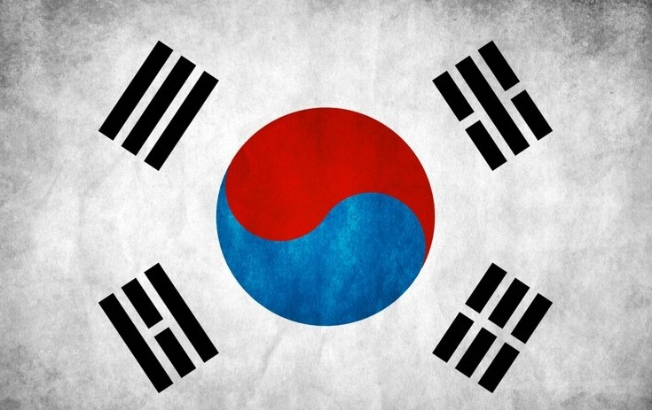
평가

Slide 14
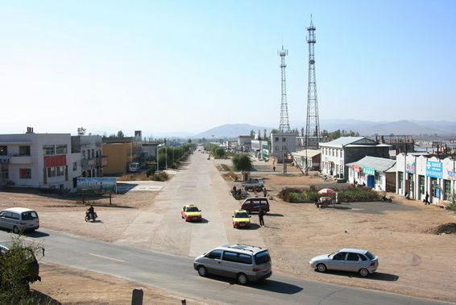
잊혀진 땅.

Slide 15
감사합니다 !!!

Slide 16
간도 참변
21*0***3 김*기

Slide 17
목차
간도 참변의 대해 소개
간도 참변으로 이어지게 된 사건들
간도에서 일어난 독립운동

Slide 18
간도 참변에 대한 소개

Slide 19
청산리전투와 간도참변
동영상

Slide 20
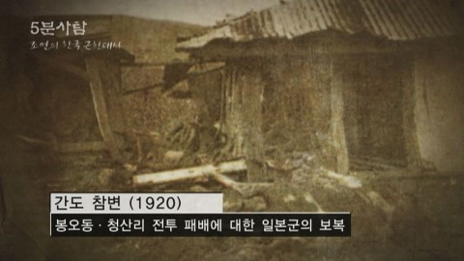
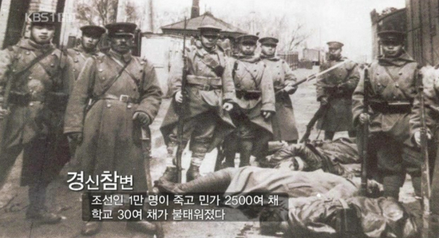
간도참변이란?

Slide 21
간도 참변으로 이어지게 된 사건들

Slide 22
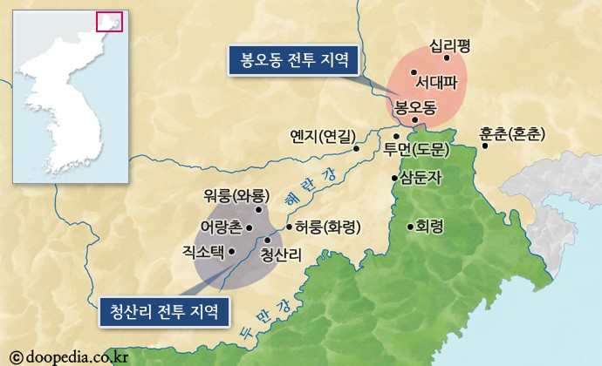
봉오동 전투
청산리 대첩

Slide 23
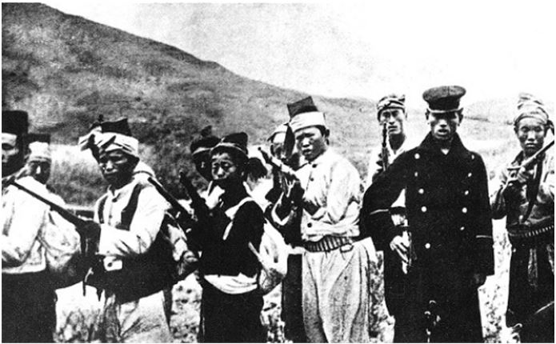
봉오동 전투

Slide 24
봉오동 전투 동영상

Slide 25
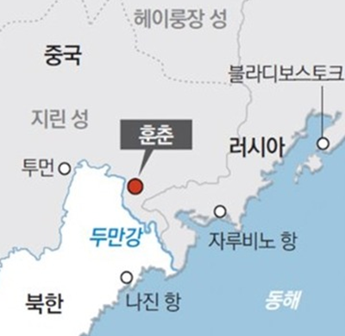
훈춘사건
훈춘사건
1920년 일본군이 마적토벌을 구실삼아 혼춘의 조선인과 독립운동가들을 대량 학살한 사건임.
마적단

Slide 26
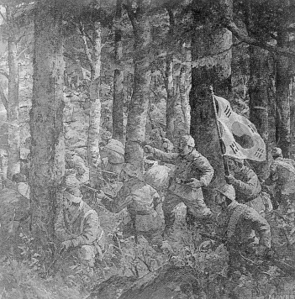
청산리 대첩(전투)
1920년 김좌진 장군이 이끄는 북로 군정서의 2,500명 독립군이 만주의 청산리에서 5만 명의 일본군을 대파한 전투.

Slide 27
봉오동 전투와 청산리 대첩을
승리로 이끈 인물

Slide 28
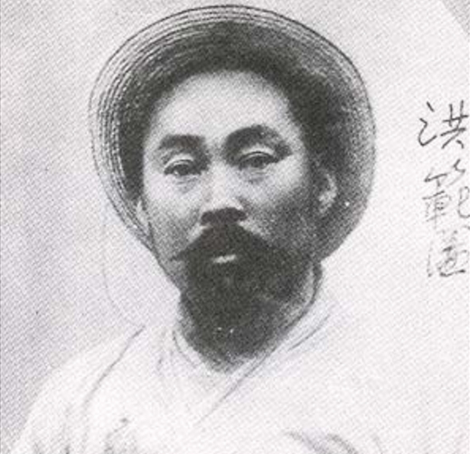
홍범도 장군
출생-사망
1868년(고종 5) ~ 1943년
출신지
평안북도 양덕
관련사건
봉오동전투, 청산리대첩
대한독립군 총사령관, 대한독립군단 부총재

Slide 29
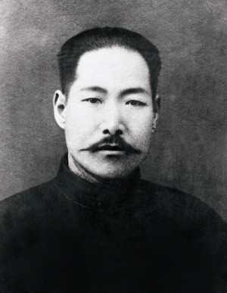
김좌진 장군
출생-사망
1889년(고종 26) ~ 1930년
독립운동가
출신지
충청남도 홍성
관련사건
청산리 대첩
대한정의단 군사책임, 북로군정서 총사령 관,
신민부 총사령관, 한국총연합회 주석

Slide 30
감사합니다.

Slide 31
간도의 인식
한국, 중국, 일본

Slide 32
목차
한국의 인식
중국의 인식
일본의 인식
동영상
- 출저

Slide 33
한국의 인식

Slide 34
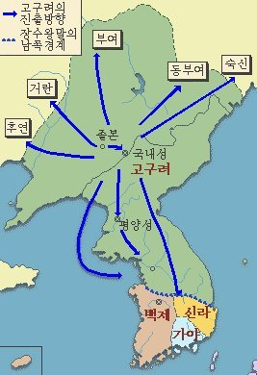
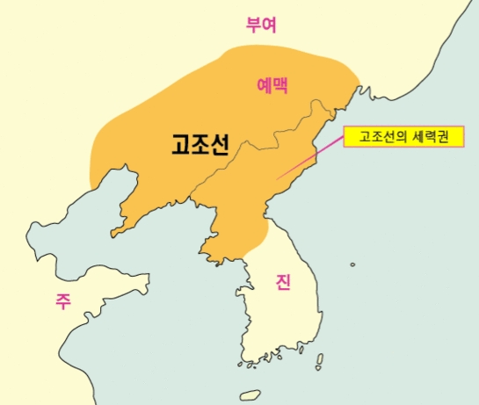

Slide 35
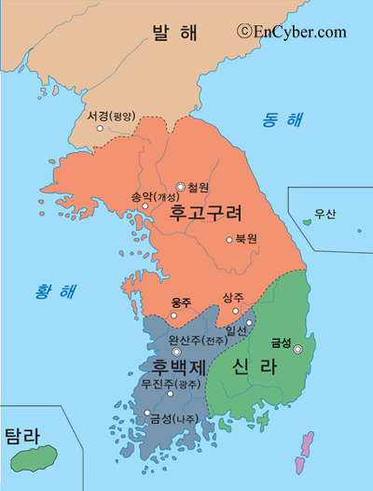
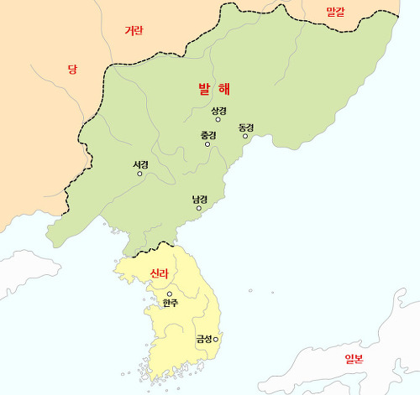

Slide 36
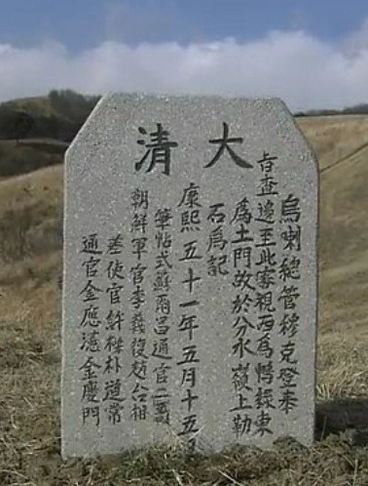
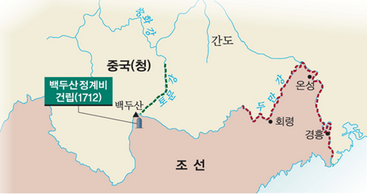

Slide 37
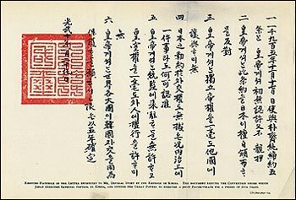
고종이 외국에 을사늑약의 부당함을 알린 국서

Slide 38
중국의 인식

Slide 39
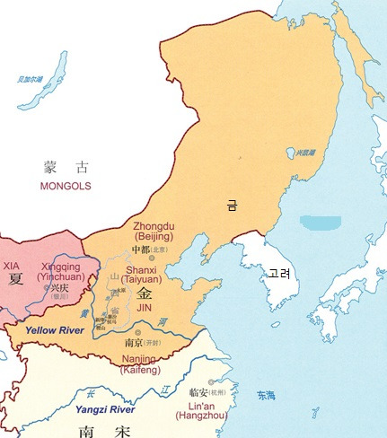
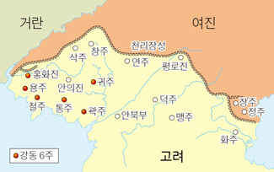

Slide 40
일본의 인식

Slide 41
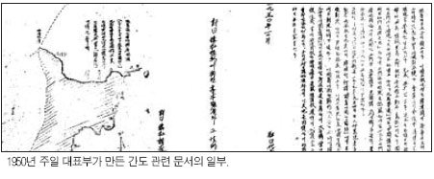

Slide 42
동영상

Slide 43
https://www.youtube.com/watch?v=j09-XCQa4V0&t=40s

Slide 44
출처
https://geozoonee.tistory.com/896
http://blog.daum.net/_blog/BlogTypeView.do?blogid=0Ddfl&articleno=11793688
https://m.blog.naver.com/PostView.nhn?blogId=dtblood&logNo=220763806674&proxyReferer=https%3A%2F%2Fwww.google.com%2F
https://kimstreasure.tistory.com/269
https://dongbeier.tistory.com/684
http://blog.daum.net/_blog/BlogTypeView.do?blogid=0ZdI8&articleno=8192&categoryId=47&regdt=20190712000000
http://ibooklove.dothome.co.kr/zbxe/board_book/111
http://blog.daum.net/_blog/BlogTypeView.do?blogid=06uYc&articleno=15793308&categoryId=761651&regdt=20140328134036

Slide 45
감사합니다.

Slide 46
독도영토학
21*0***4 조*진

Slide 47
간도가 우리나라 땅인 이유?

Slide 48
일제강점기와 광복 후 간도의 역사

Slide 49
목차
일제강점기
광복 후 1) 북한과 간도 2) 대한민국과 간도
간도 회복
간도 회복 가능성?
내가 생각하는 간도

Slide 50
일제강점기
간도 협약
1909년 9월 4일 일제와 청나라가 토문강을 대한제국과 청사이의 국경으로 정하여 간도를 청나라 영토로 인정하는 것을 체결한 조약

Slide 51
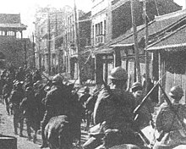
일제강점기
만주 사변
1931년 9월 18일, 일본 관동군이 만주를 병참기지로 만들고 식민지화 하기 위해 선전포고도 없이 만주를 불법 침략 → 일제의 만주국 설립

Slide 52
광복 후 간도
북한과 간도
1945년 8월 15일 ~ 1946년 5월 3일 소련군 점령
1948년 국공 내전으로 중국 공산당이 만주 장악
1962년 조중변계조약(?) 북한과 중국간 국경조약

Slide 53
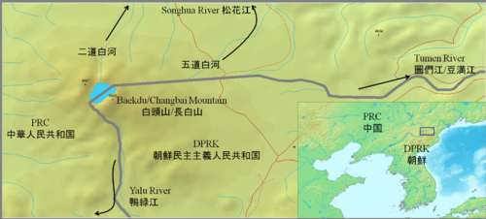
광복 후 간도
조중변계조약
1964년 3월 20일 북한의 통치자 김일성과 중국의 2인자 저우언라이사이에서 체결 →
북한과 중국은 간도의 중국 소유 인정

Slide 54
광복 후 간도
대한민국과 간도?
해방 이후 대한민국 정부는 물리적으로 한반도 북부에 대한 실효 지배 상실 → 간도에 대한 영유권을 주장할 처지 X

Slide 55
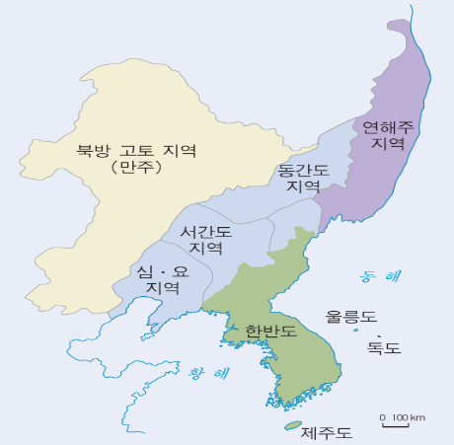
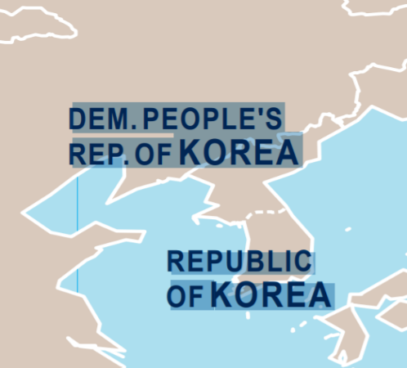
간도 회복
간도 지역을 대한민국으로 합병하려는 주장 및 운동
팽창주의적 성향을 가진 한국의 범민족주의 진영에서 주장하는 사진
UN의 세계지도에서는 간도라 설명하는 지역인 연변지역은 분명히 중국영토로 되어있다.

Slide 56

간도 회복
팽창주의적 성향을 가진 한국의 범민족주의 진영에서 주장하는 사진

Slide 57
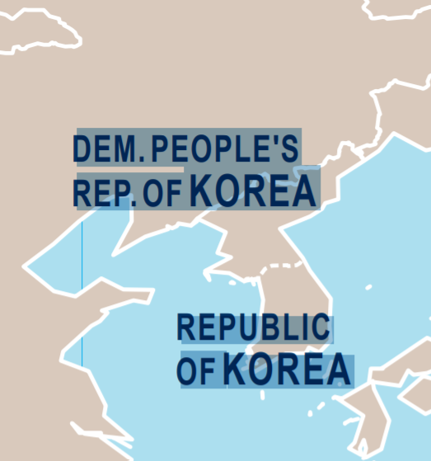
간도 회복
UN의 세계지도에서는 간도라 설명하는 지역인 연변지역은 분명히 중국영토로 되어있다.

Slide 58
간도 회복 가능성?
사실상 없다. 남북통일이 이루어지기 전까지는 물리적으로도 불가능하다. 상식적으로 통일 이후에 자국 땅을 빼앗아가겠다는 국가를 외교적으로 지지해주기를 기대하는 것 자체가 이상한 것이다. 한국의 간도회복은 명분의 타당성 자체도 미지수이다

Slide 59
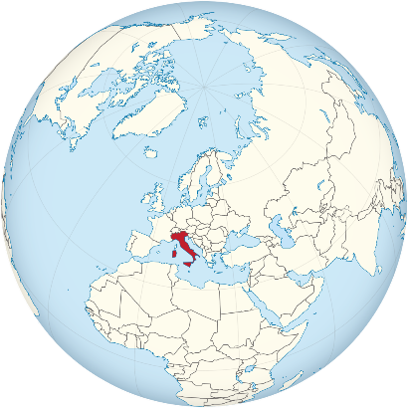
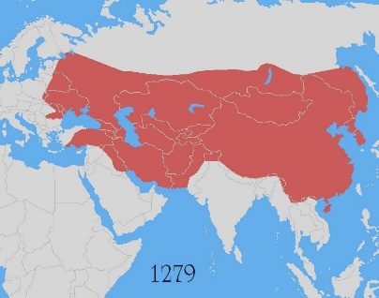
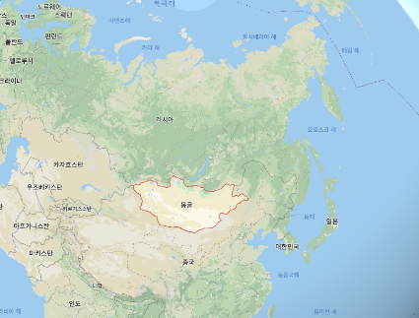
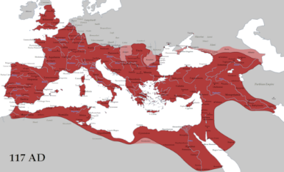
간도에 대한 나의 생각
→
→
로마제국 최대 강역 → 현재 이탈리아
몽골제국 최대 강역 → 현재 몽골 공화국
명분도 없고 현실성도 없다. 이거랑 다를 바가 없다고 생각한다.

Slide 60
END

Slide 61
잃어버린 땅
21*0***3 일본어일본학과 류*주

Slide 62
간도와 녹둔도
녹둔도란?
녹둔도의
기록
흔적
인물
동영상

Slide 63
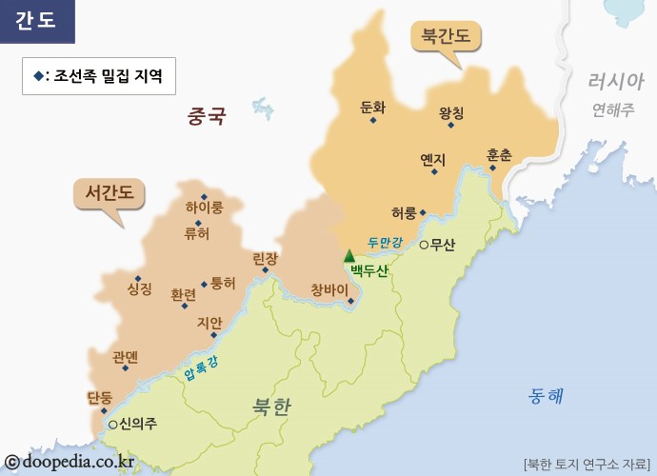
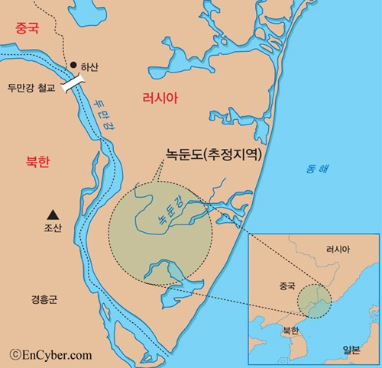
간도 | 녹둔도

Slide 64
간도 | 녹둔도
중국
러시아

Slide 65
녹둔도
두만강 하류 조산 부근에 있었던 하천 도시
조선의 땅
1860년, 북경조약, 러시아 영토
간도와 또다른 우리의 ‘잃어버린 땅’

Slide 66
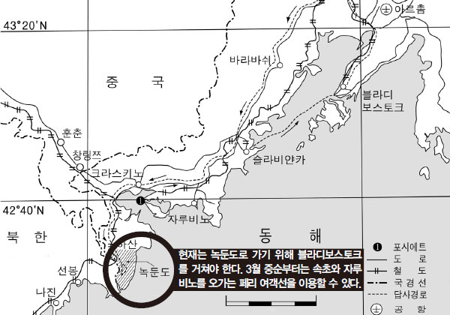
지리
두만강 하류
차르스코예 셀로 지역 (현)
블라디보스토크에서 육로 290km

Slide 67
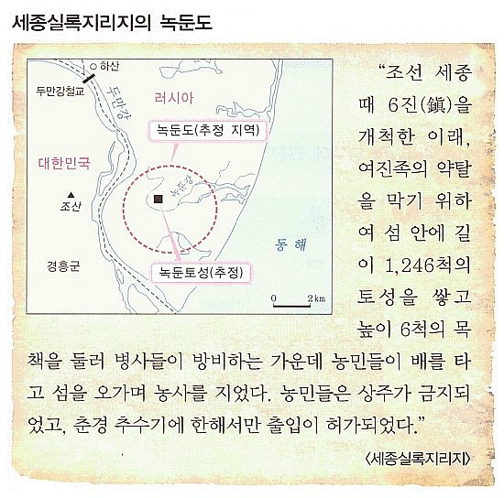
기록
<세종실록지리지>
고유 영토로서 문헌에 처음 기록됨

Slide 68
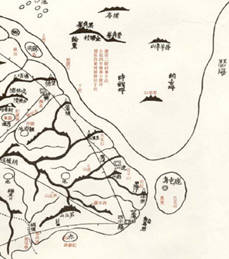

기록
<대동여지도>
1759년 제작 추정
육지화한 모습
연륙화(連陸化) 현상 짐작가능

Slide 69
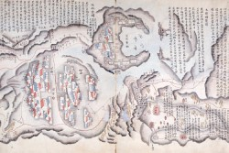
아국여지도
군사적 목적의 관방지도
작성 (김광훈, 신선욱)
연해주 일대
당시 조선의 땅
(113가구, 822명의 조선인)

Slide 70
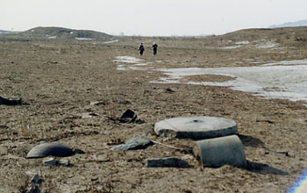
선조들의 흔적
조선인들의 마을
1921년, 신필주(독립운동가)
“녹둔도의 마을 중 하나인 녹동에 40호
가량의 조선인이 살고 있다＂ -일기-
연자방아 (곡식을 탈곡 또는 제분을 하는 방아)

Slide 71
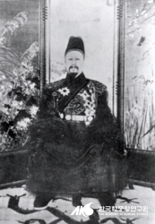
인물
고종
  - 1882년 어윤중 (서북경략사임명)
  녹둔도 편입 방략 모색을 명
  - 러시아 반환 요청(소득 無)
  - 아국여지도

Slide 72
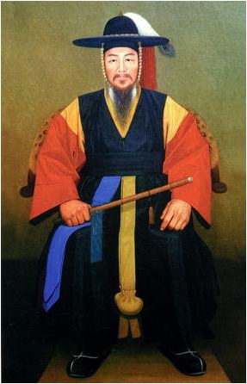
인물
이순신장군

Slide 73
이순신의 ‘백의종군 신화’
선조 20년(1587)
여진족 약탈사건
여진족 정벌
1587년(1차), 1588년 (2차)
백의 종군 (이일)

Slide 74
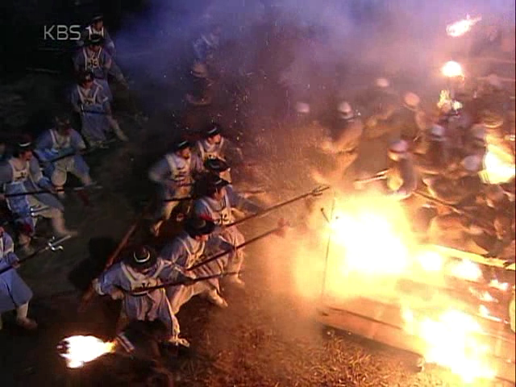
이순신의 ‘백의종군 신화’
불멸의 이순신

Slide 75
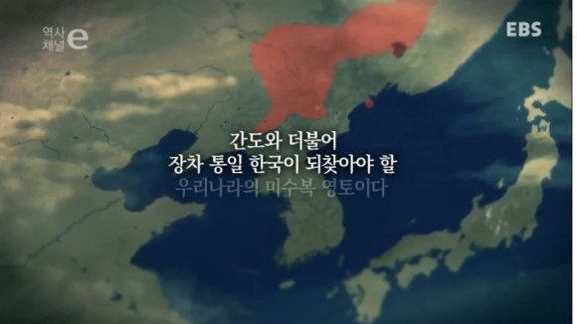
정리 영상

Slide 76
감사합니다.

